Slide 1
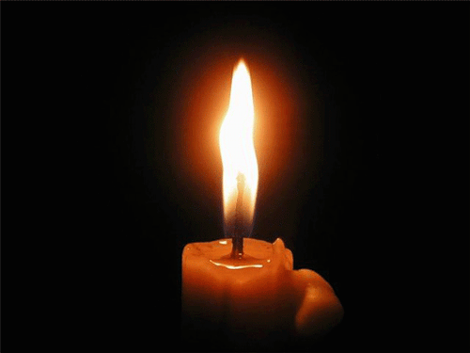
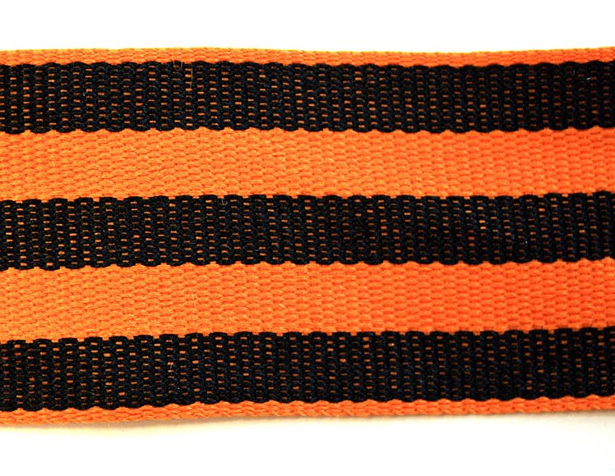
МУНИЦИПАЛЬНОЕ БЮДЖЕТНОЕ ОБЩЕОБРАЗОВАТЕЛЬНОЕ УЧРЕЖДЕНИЕ ОСНОВНАЯ ОБЩЕОБРАЗОВАТЕЛЬНАЯ ШКОЛА № 25 МУНИЦИПАЛЬНОГО ОБРАЗОВАНИЯ ГОРОД НОВОРОССИЙСК
Исследовательская работа по истории современности и культуры Кубанские Кубанского казачества казаки-герои и патриоты Родины
Под лентой цвета дыма и пламени казачки жизнь – зажженная свеча.

Slide 2
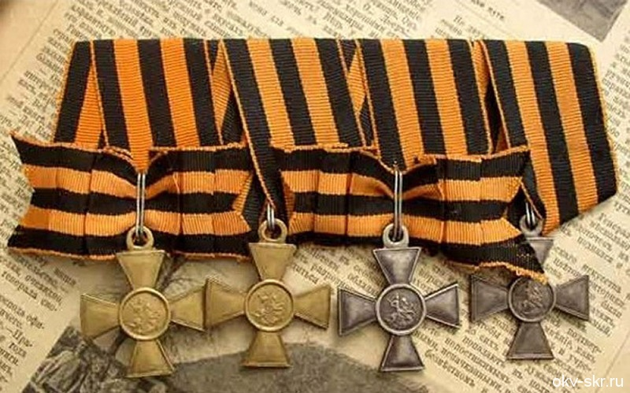
МУНИЦИПАЛЬНОЕ БЮДЖЕТНОЕ ОБЩЕОБРАЗОВАТЕЛЬНОЕ УЧРЕЖДЕНИЕ ОСНОВНАЯ ОБЩЕОБРАЗОВАТЕЛЬНАЯ ШКОЛА № 25 МУНИЦИПАЛЬНОГО ОБРАЗОВАНИЯ ГОРОД НОВОРОССИЙСК
Георгиевский крест

Slide 3
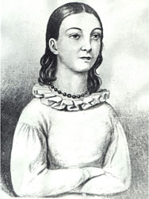
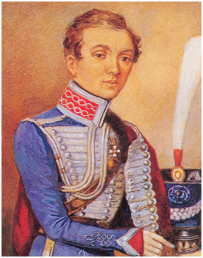
МУНИЦИПАЛЬНОЕ БЮДЖЕТНОЕ ОБЩЕОБРАЗОВАТЕЛЬНОЕ УЧРЕЖДЕНИЕ ОСНОВНАЯ ОБЩЕОБРАЗОВАТЕЛЬНАЯ ШКОЛА № 25 МУНИЦИПАЛЬНОГО ОБРАЗОВАНИЯ ГОРОД НОВОРОССИЙСК
Кавалер
Георгиевского
креста
Кавалерист-
Девица
Надежда
Дурова

Slide 4
МУНИЦИПАЛЬНОЕ БЮДЖЕТНОЕ ОБЩЕОБРАЗОВАТЕЛЬНОЕ УЧРЕЖДЕНИЕ ОСНОВНАЯ ОБЩЕОБРАЗОВАТЕЛЬНАЯ ШКОЛА № 25 МУНИЦИПАЛЬНОГО ОБРАЗОВАНИЯ ГОРОД НОВОРОССИЙСК
ЦЕЛЬ:
1 этап – подготовительный (подготовка плана работы)
2 этап - основной ( поиск информации, анализ информации)
3 этап - заключительный ( подготовка письма в администрацию города)

Slide 5
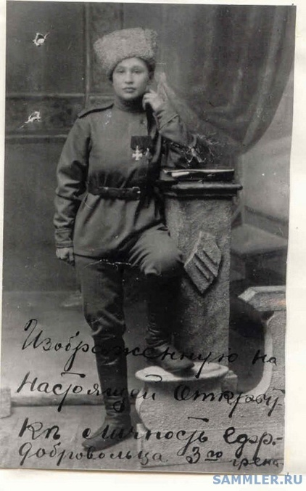
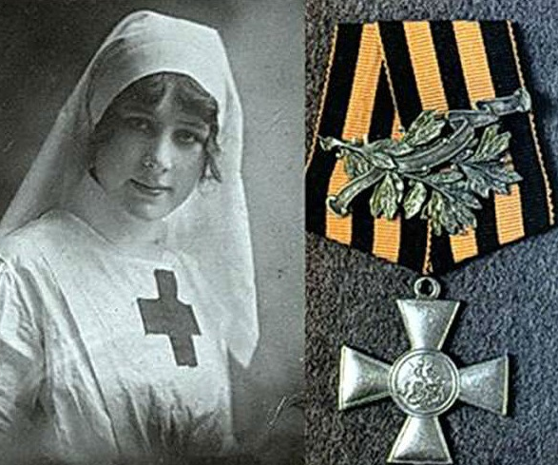
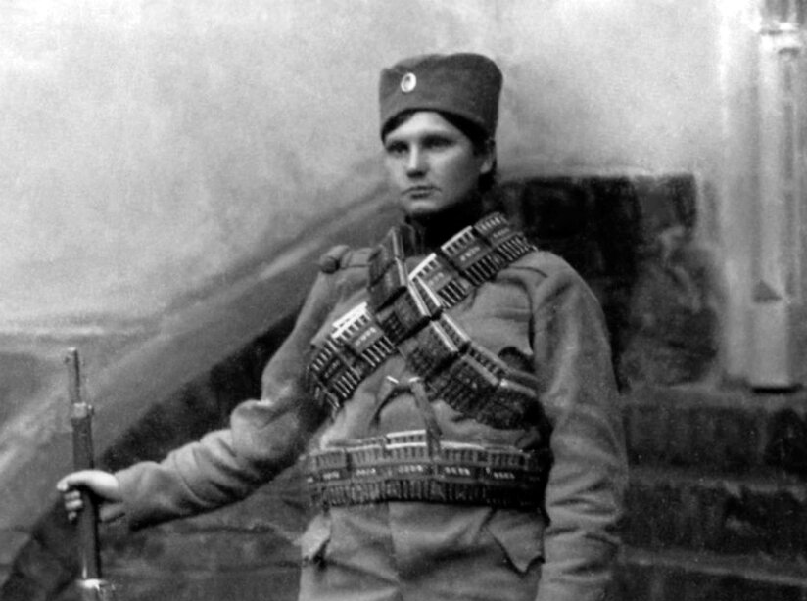
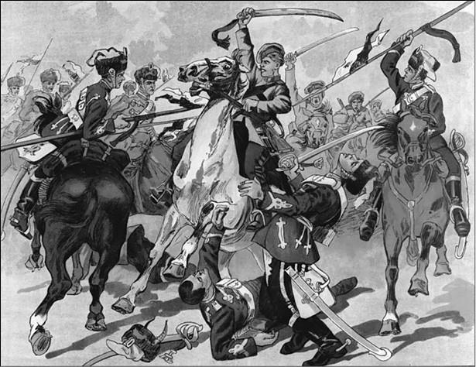
МУНИЦИПАЛЬНОЕ БЮДЖЕТНОЕ ОБЩЕОБРАЗОВАТЕЛЬНОЕ УЧРЕЖДЕНИЕ ОСНОВНАЯ ОБЩЕОБРАЗОВАТЕЛЬНАЯ ШКОЛА № 25 МУНИЦИПАЛЬНОГО ОБРАЗОВАНИЯ ГОРОД НОВОРОССИЙСК

Slide 6
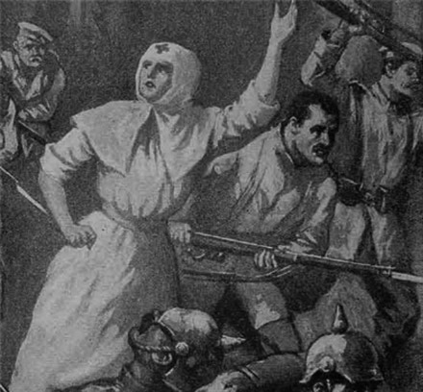
МУНИЦИПАЛЬНОЕ БЮДЖЕТНОЕ ОБЩЕОБРАЗОВАТЕЛЬНОЕ УЧРЕЖДЕНИЕ ОСНОВНАЯ ОБЩЕОБРАЗОВАТЕЛЬНАЯ ШКОЛА № 25 МУНИЦИПАЛЬНОГО ОБРАЗОВАНИЯ ГОРОД НОВОРОССИЙСК
Кубанская казачка Матвеева

Slide 7
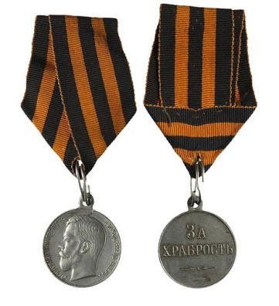
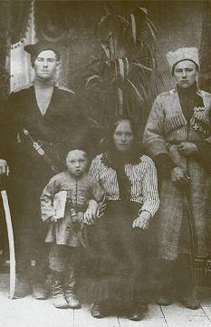
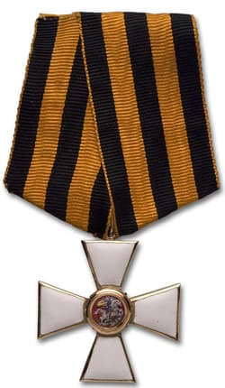
МУНИЦИПАЛЬНОЕ БЮДЖЕТНОЕ ОБЩЕОБРАЗОВАТЕЛЬНОЕ УЧРЕЖДЕНИЕ ОСНОВНАЯ ОБЩЕОБРАЗОВАТЕЛЬНАЯ ШКОЛА № 25 МУНИЦИПАЛЬНОГО ОБРАЗОВАНИЯ ГОРОД НОВОРОССИЙСК
Кубанская казачка Елена Чоба

Slide 8
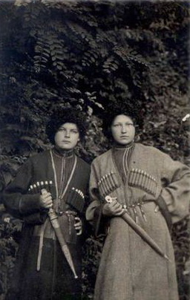
МУНИЦИПАЛЬНОЕ БЮДЖЕТНОЕ ОБЩЕОБРАЗОВАТЕЛЬНОЕ УЧРЕЖДЕНИЕ ОСНОВНАЯ ОБЩЕОБРАЗОВАТЕЛЬНАЯ ШКОЛА № 25 МУНИЦИПАЛЬНОГО ОБРАЗОВАНИЯ ГОРОД НОВОРОССИЙСК
Кубанская казачка
Александра Лагерева

Slide 9
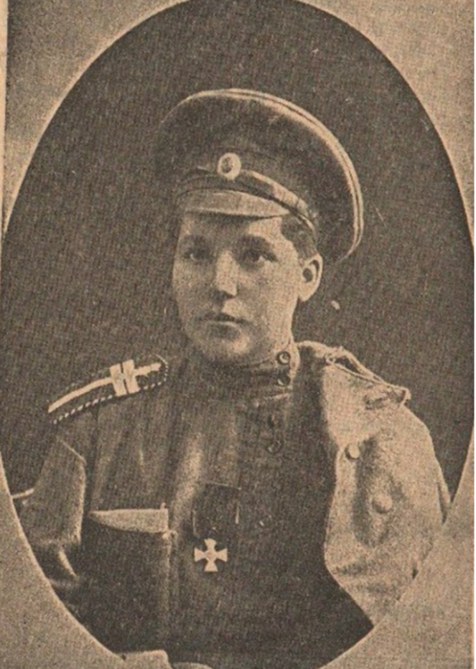
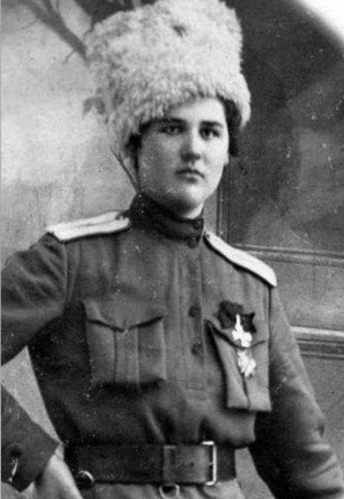
МУНИЦИПАЛЬНОЕ БЮДЖЕТНОЕ ОБЩЕОБРАЗОВАТЕЛЬНОЕ УЧРЕЖДЕНИЕ ОСНОВНАЯ ОБЩЕОБРАЗОВАТЕЛЬНАЯ ШКОЛА № 25 МУНИЦИПАЛЬНОГО ОБРАЗОВАНИЯ ГОРОД НОВОРОССИЙСК
Кубанская казачка
Мария Смирнова

Slide 10
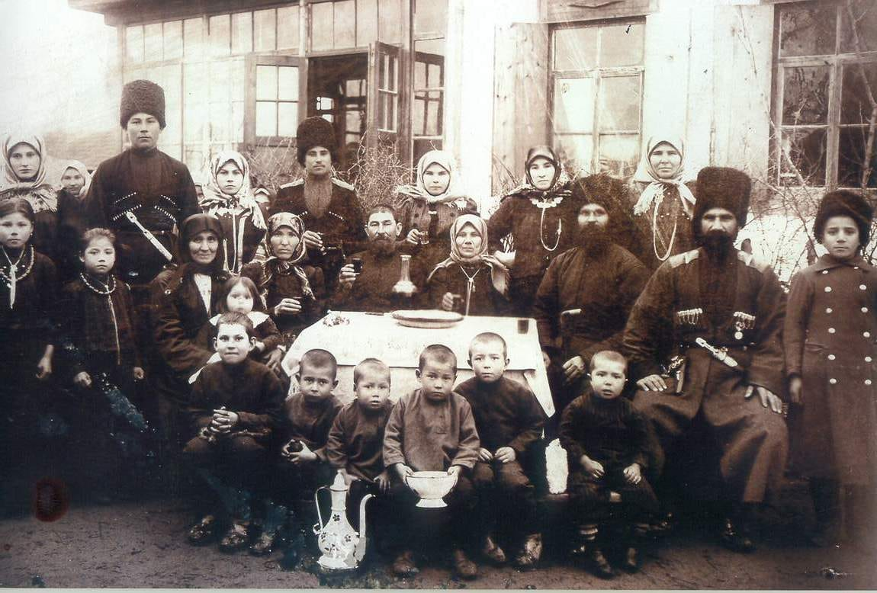
МУНИЦИПАЛЬНОЕ БЮДЖЕТНОЕ ОБЩЕОБРАЗОВАТЕЛЬНОЕ УЧРЕЖДЕНИЕ ОСНОВНАЯ ОБЩЕОБРАЗОВАТЕЛЬНАЯ ШКОЛА № 25 МУНИЦИПАЛЬНОГО ОБРАЗОВАНИЯ ГОРОД НОВОРОССИЙСК
Семья кубанских казаков

Slide 11
МУНИЦИПАЛЬНОЕ БЮДЖЕТНОЕ ОБЩЕОБРАЗОВАТЕЛЬНОЕ УЧРЕЖДЕНИЕ ОСНОВНАЯ ОБЩЕОБРАЗОВАТЕЛЬНАЯ ШКОЛА № 25 МУНИЦИПАЛЬНОГО ОБРАЗОВАНИЯ ГОРОД НОВОРОССИЙСК
Мы написали письмо в администрацию МО города Новороссийска письмо о присвоении новым улицам имён
казачек – георгиевских кавалеров
Елены Чоба, Марии Смирновой, Александры Лагеревой

Slide 12
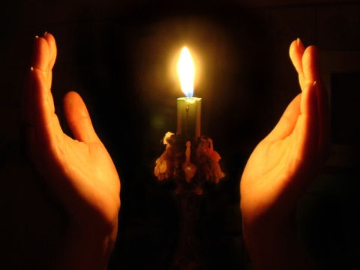
МУНИЦИПАЛЬНОЕ БЮДЖЕТНОЕ ОБЩЕОБРАЗОВАТЕЛЬНОЕ УЧРЕЖДЕНИЕ ОСНОВНАЯ ОБЩЕОБРАЗОВАТЕЛЬНАЯ ШКОЛА № 25 МУНИЦИПАЛЬНОГО ОБРАЗОВАНИЯ ГОРОД НОВОРОССИЙСК
КАЗАЧКИ ЖИЗНЬ –
ЗАЖЖЁННАЯ СВЕЧА

Slide 13
МУНИЦИПАЛЬНОЕ БЮДЖЕТНОЕ ОБЩЕОБРАЗОВАТЕЛЬНОЕ УЧРЕЖДЕНИЕ ОСНОВНАЯ ОБЩЕОБРАЗОВАТЕЛЬНАЯ ШКОЛА № 25 МУНИЦИПАЛЬНОГО ОБРАЗОВАНИЯ ГОРОД НОВОРОССИЙСК
КАЗАЧКИ ЖИЗНЬ –
ЗАЖЖЁННАЯ СВЕЧА
Пока горит – светла и горяча,
Но может за короткое мгновенье
Погаснуть от любого дуновенья

